Slide 1

LỚP 3A2
CHÀO ĐÓN THẦY CÔ VỀ DỰ HỘI GIẢNG

Slide 2

KHỞI ĐỘNG

Slide 3



Slide 4

Thứ Sáu ngày 18 tháng 10 năm 2024
Tiếng Việt
Viết
Nghe – viết: Nghe thầy đọc thơ

Slide 5
Nghe thầy đọc thơ
Em nghe thầy đọc bao ngày
Tiếng thơ đỏ nắng, xanh cây quanh nhà
Mái chèo nghiêng mặt sông xa
Bâng khuâng nghe vọng tiếng bà năm xưa
Nghe trăng thở động tàu dừa
Rào rào nghe chuyển cơn mưa giữa trời...
Thêm yêu tiếng hát nụ cười
Nghe thơ em thấy đất trời đẹp ra.
(Trần Đăng Khoa)

Slide 6
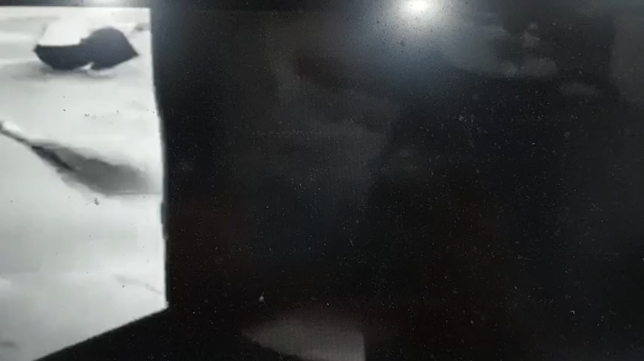

Slide 7
Nghe thầy đọc thơ
Em nghe thầy đọc bao ngày
Tiếng thơ đỏ nắng, xanh cây quanh nhà
Mái chèo nghiêng mặt sông xa
Bâng khuâng nghe vọng tiếng bà năm xưa
Nghe trăng thở động tàu dừa
Rào rào nghe chuyển cơn mưa giữa trời...
Thêm yêu tiếng hát nụ cười
Nghe thơ em thấy đất trời đẹp ra.
(Trần Đăng Khoa)

Slide 8
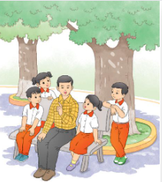

Slide 9
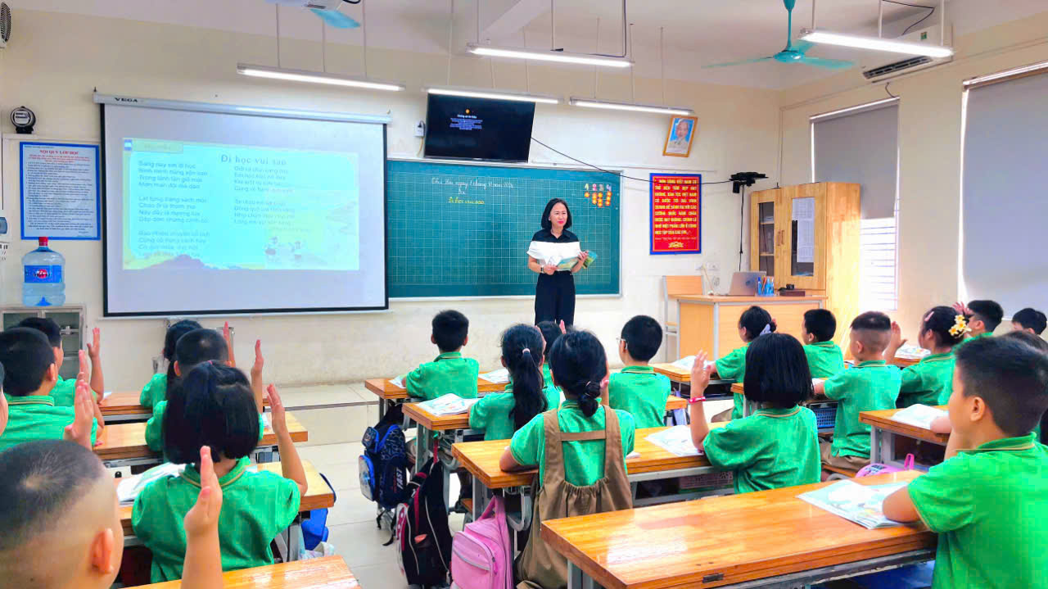

Slide 10
Luyện viết từ khó

Slide 11
Nghe thầy đọc thơ
Em nghe thầy đọc bao ngày
Tiếng thơ đỏ nắng, xanh cây quanh nhà
Mái chèo nghiêng mặt sông xa
Bâng khuâng nghe vọng tiếng bà năm xưa
Nghe trăng thở động tàu dừa
Rào rào nghe chuyển cơn mưa giữa trời...
Thêm yêu tiếng hát nụ cười
Nghe thơ em thấy đất trời đẹp ra.
(Trần Đăng Khoa)

Slide 12
Nghe thầy đọc thơ
Em nghe thầy đọc bao ngày
Tiếng thơ đỏ nắng, xanh cây quanh nhà
Mái chèo nghiêng mặt sông xa
Bâng khuâng nghe vọng tiếng bà năm xưa
Nghe trăng thở động tàu dừa
Rào rào nghe chuyển cơn mưa giữa trời...
Thêm yêu tiếng hát nụ cười
Nghe thơ em thấy đất trời đẹp ra.
(Trần Đăng Khoa)

Slide 13
Lưu ý khi trình bày
Lùi vào 2 ô ly
Em wΉ; κầy đǌ bao wgày
Lùi vào 1 ô ly
TΗĞng κơ đỏ wắng, xaζ cây Ǖίaζ ηà

Slide 14


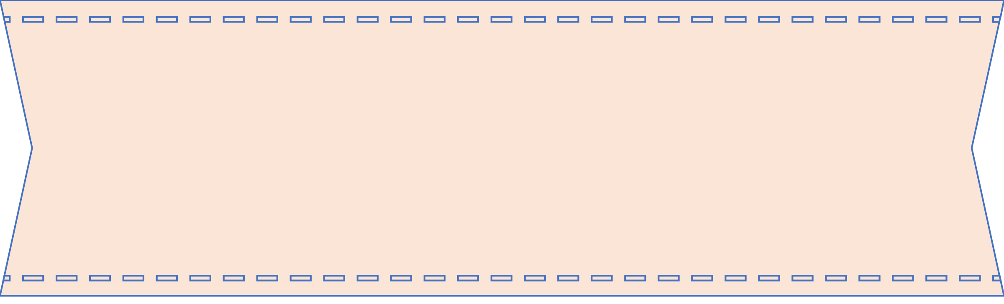

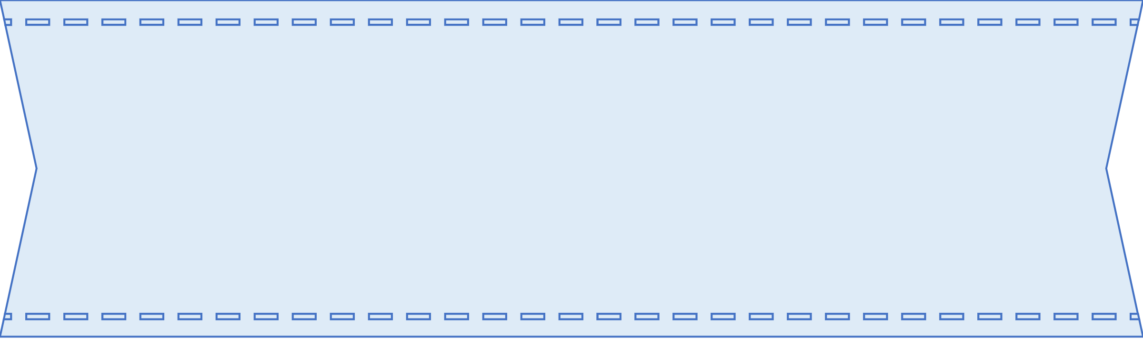


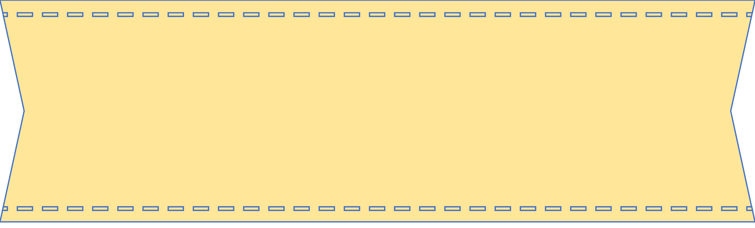
Lưu ý tư thế ngồi viết
Thẳng lưng, chân đặt đúng vị trí
Khoảng cách từ mắt đến vở 25 – 30cm
1 tay cầm viết, 1 tay giữ trang vở

Slide 15

Nghe – viết: Nghe thầy đọc thơ

Slide 16
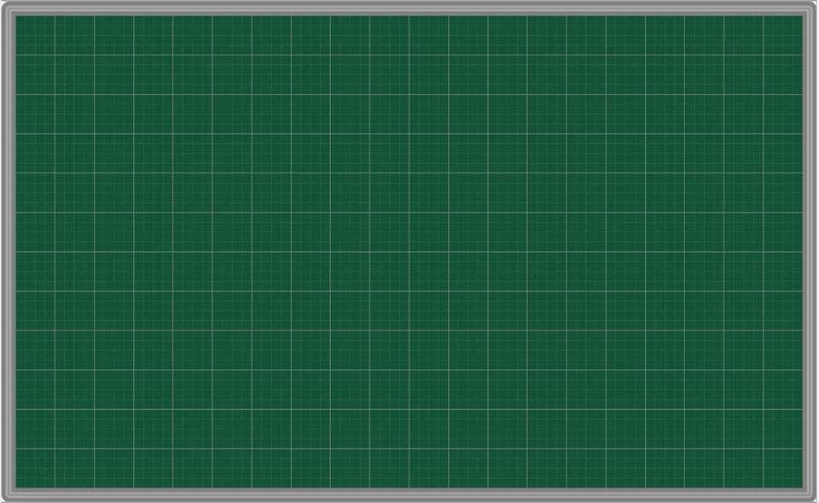
Soát lỗi
NΉ; κầy đǌ κơ
Em wΉ; κầy đǌ bao wgày
TΗĞng κơ đỏ wắng, xaζ cây Ǖίaζ ηà
Mái Έ∆o wθΗłng jặt sŪg xa
Bâng khuâng nghe vọng tiếng bà wăm xưa
NΉ; Ǉrăng κở đųg Ǉàu dừa
Rào ǟào wΉ; εuΐϜn cΩ jưa giữa ǇrƟ . . .
TǗłm ΐêu ǇΗĞng hát wụ cưƟ
NΉ; κơ em κấy đất ǇrƟ Α−p ǟa.
(Tǟần Đăng KhΞ)

Slide 17
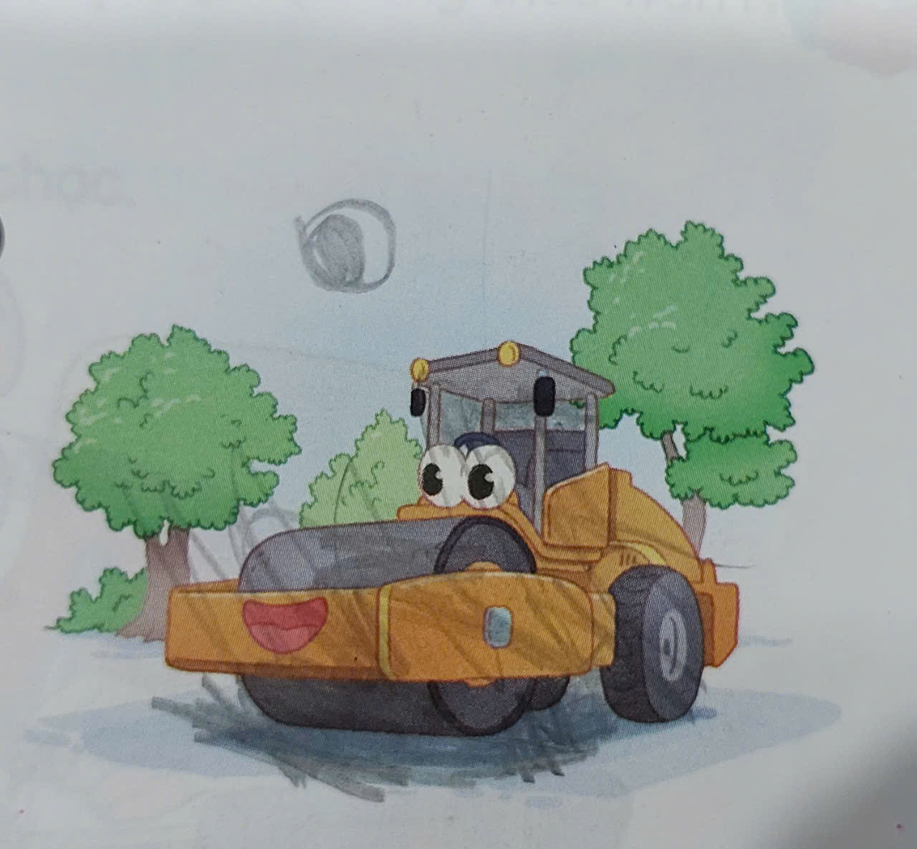

Slide 18
Bài tập
Bài 2a. Chọn l hoặc n thay cho ô vuông

Slide 19

Bài 2a. Chọn l hoặc n thay cho bông hoa
Tớ là chiếc xe lu
Người tớ to ù ù
Con đường ào mới đắp
Tớ san bằng tăm tắp.
Con đường ào rải nhựa
Tớ là phẳng như lụa.
Trời óng như ửa thiêu
Tớ vẫn ăn đều đều
Trời ạnh như ướp đá,
Tớ càng ăn vội vã.
(Theo Trần Nguyên Đào)
l
l
n
l
n
l
l
n
l

Slide 20
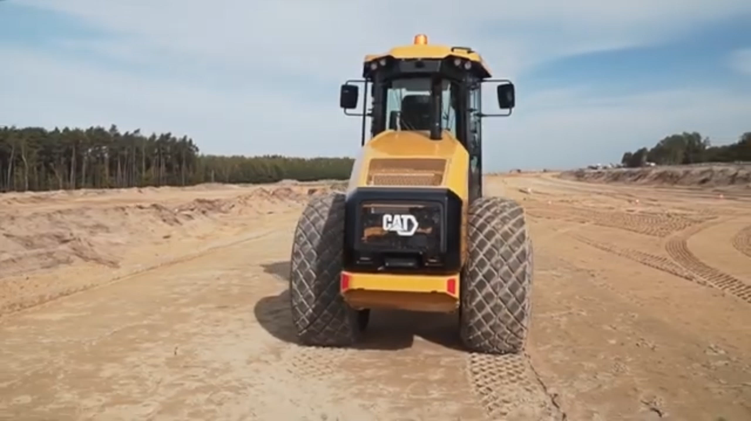

Slide 21
VẬN DỤNG

Slide 22

TRÒ CHƠI: Đố bạn - Tìm từ nhanh
- Cách chơi: Mỗi HS nghĩ ra 1 hoạt động mà hoạt động đó bắt đầu bằng âm l hoặc n. Sau đó, lần lượt từng HS lên đố các bạn, bằng cách diễn tả hoạt động đó để cả lớp tìm từ bắt đầu bằng l/n. Nếu trả lời đúng sẽ nhận được tràng pháo tay cả lớp.

Slide 23



Dặn dò
+ Về nhà các con làm thêm bài 2b, luyện viết VBT chính tả.
+ Kể cho người thân nghe 1 giờ học mà con thấy vui vẻ và lí thú.

Slide 24

TRÂN TRỌNG CẢM ƠN CÁC THẦY CÔ

